Slide 1
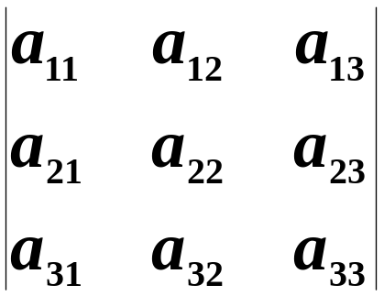
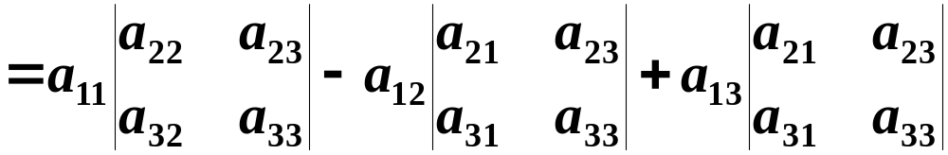
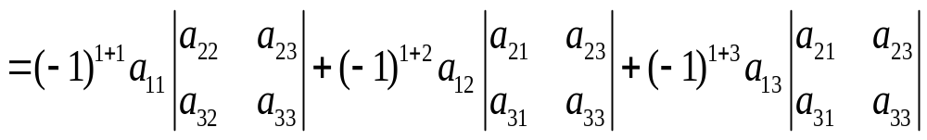
五. 行列式按行（列）展开
对于三阶行列式，容易验证：
可见一个三阶行列式可以转化成三个二阶行列式的计算。
问题：一个n 阶行列式是否可以转化为若干个 n－1 阶行列式
来计算？

Slide 2


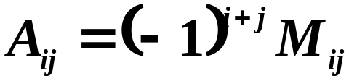
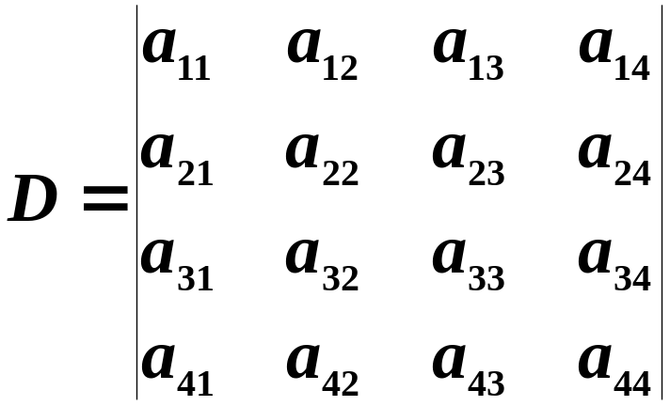
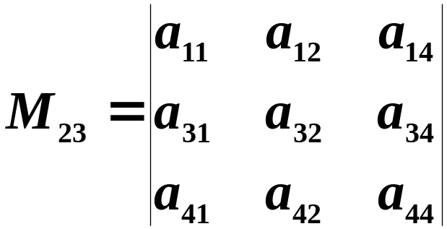
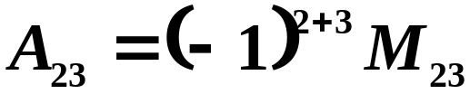

定义1：
在 n 阶行列式中，把元素
所在的第 i 行和
第 j 列划去后，余下的 n－1 阶行列式叫做元素
的
余子式。
记为
称
为元素
的代数余子式。
例如：

Slide 3
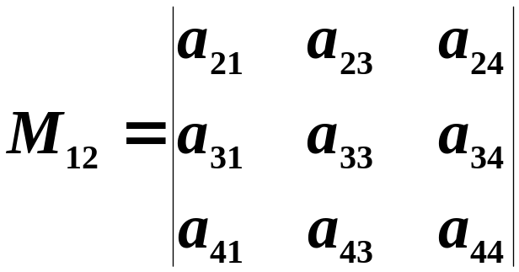
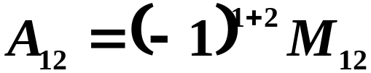

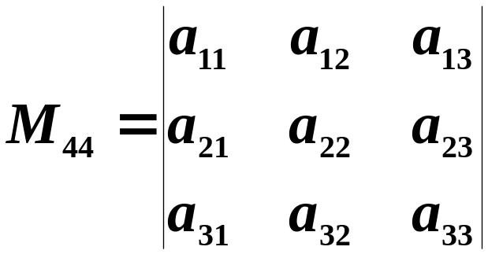
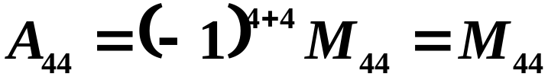
注：行列式的每个元素都分别对应着一个余子式和一个
代数余子式。

Slide 4


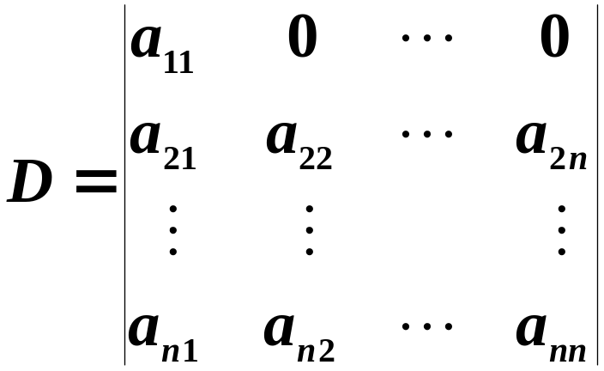
定理1：
行列式等于它的任一行（列）的各元素与其对应
的代数余子式乘积之和，即
证明：
（先特殊，再一般）
分三种情况讨论，我们只对行来证明此定理。
(1)
假定行列式D的第一行除
外都是 0 。

Slide 5
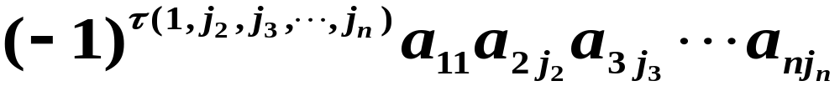
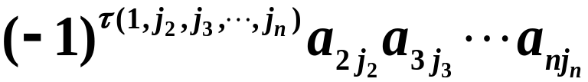




由行列式定义，D 中仅含下面形式的项
其中
恰是
的一般项。
所以，

Slide 6
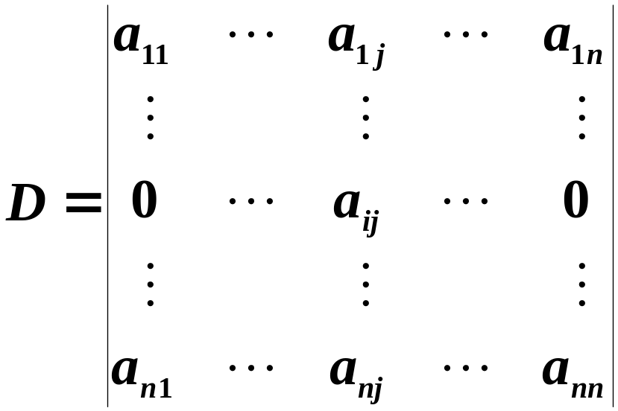







(2)
设 D 的第 i 行除了
外都是 0 。
把D转化为(1)的情形
把 D 的第
行依次与第
行，第
行，······，
第2行，第1行交换；再将第
列依次与第
列，
第
列，······，
第2列，第1列交换，这样共经过
次交换行与交换列的步骤。

Slide 7
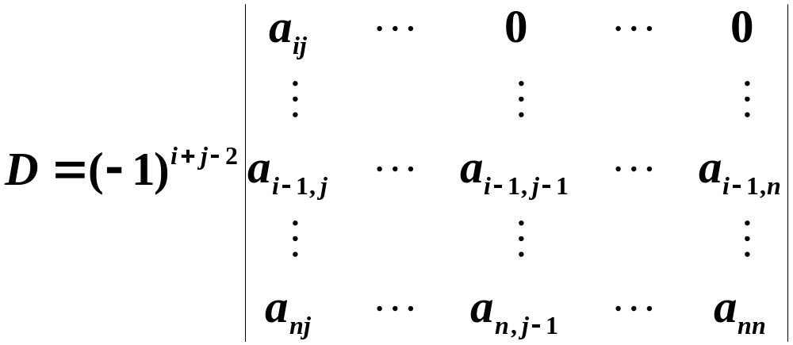
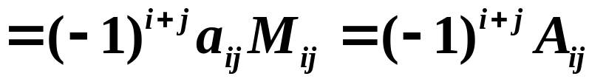
由性质2，行列式互换两行（列）行列式变号，
得，

Slide 8
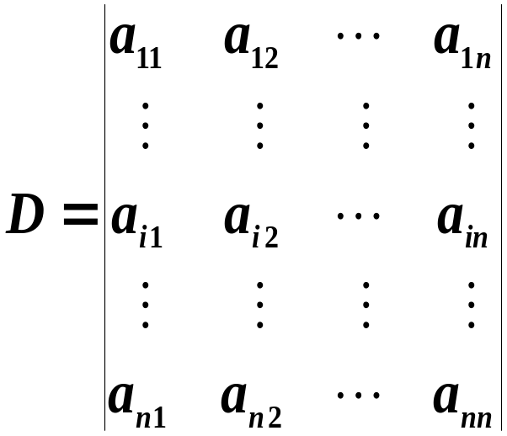
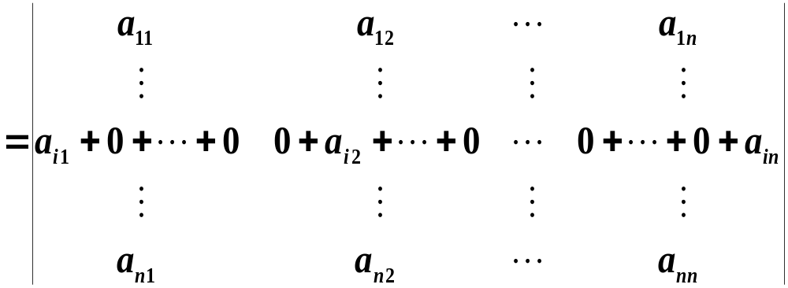
(3)
一般情形

Slide 9
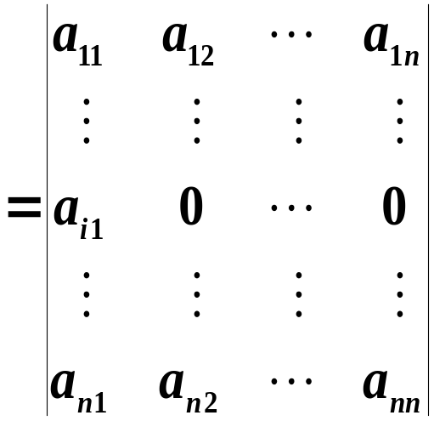
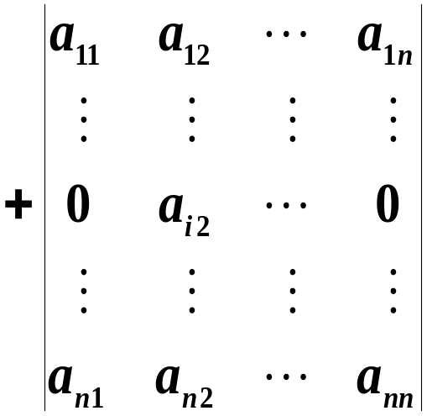
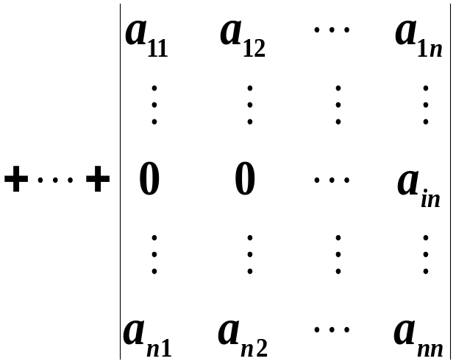

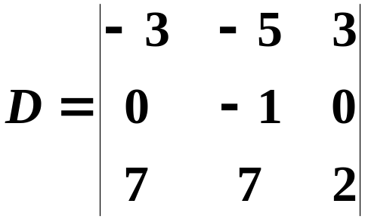
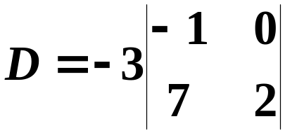
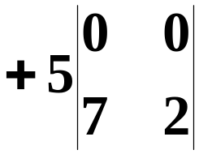
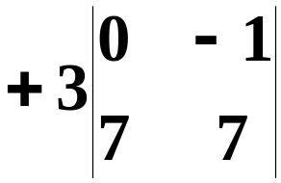

证毕。
例如，行列式
按第一行展开，得

Slide 10
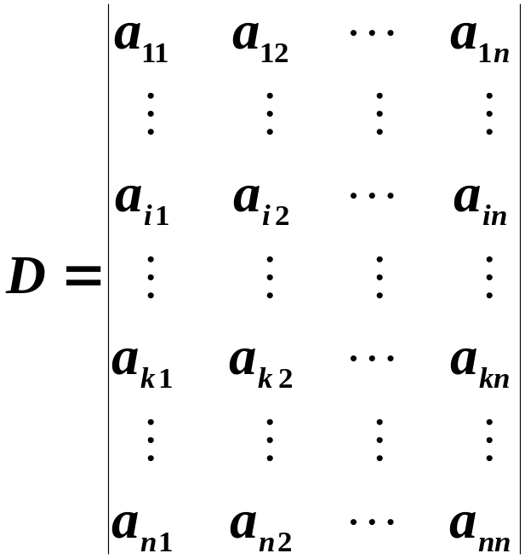
定理2：
行列式任一行（列）的元素与另一行（列）的对应
元素的代数余子式乘积之和等于零，即
证明：
由定理1，行列式等于某一行的元素分别与它们
代数余子式的乘积之和。
在
中，如果令第 i 行的元素等于
另外一行，譬如第 k 行的元素

Slide 11
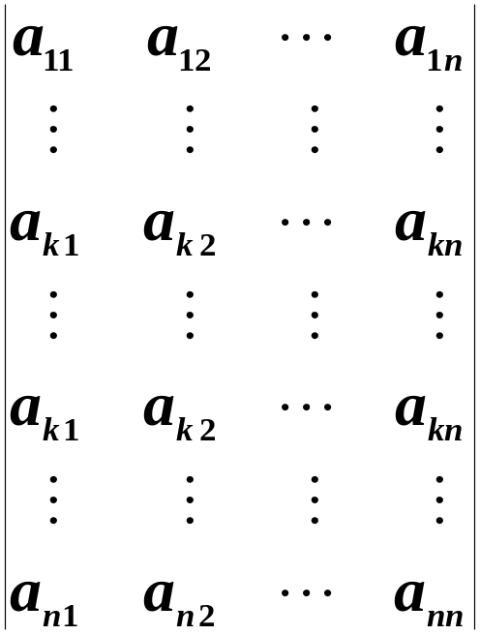


则，
第i行
第k行
右端的行列式含有两个相同的行，值为 0 。

Slide 12
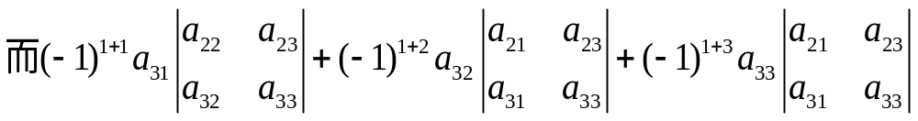
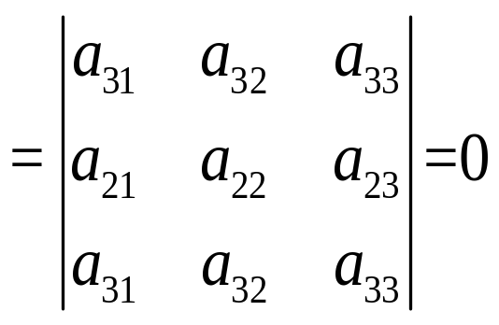
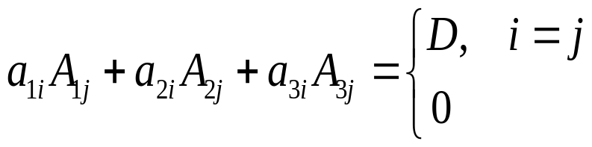
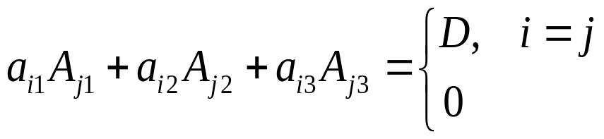

Slide 13
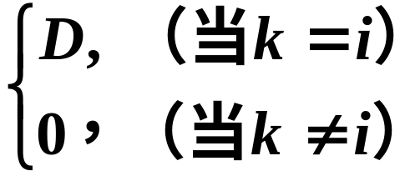
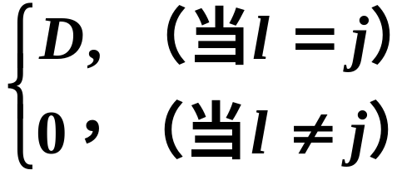

综上，得公式
在计算数字行列式时，直接应用行列式展开公式并不一定
简化计算，因为把一个n阶行列式换成n个（n－1）阶行列
式的计算并不减少计算量，只是在行列式中某一行或某一
列含有较多的零时，应用展开定理才有意义。但展开定理
在理论上是重要的。

Slide 14
利用行列式按行按列展开定理，并结合行列式性质，可简
化行列式计算：计算行列式时，可先用行列式的性质将某
一行（列）化为仅含1个非零元素，再按此行（列）展开,
变为低一阶的行列式，如此继续下去，直到化为三阶或
二阶行列式。

Slide 15
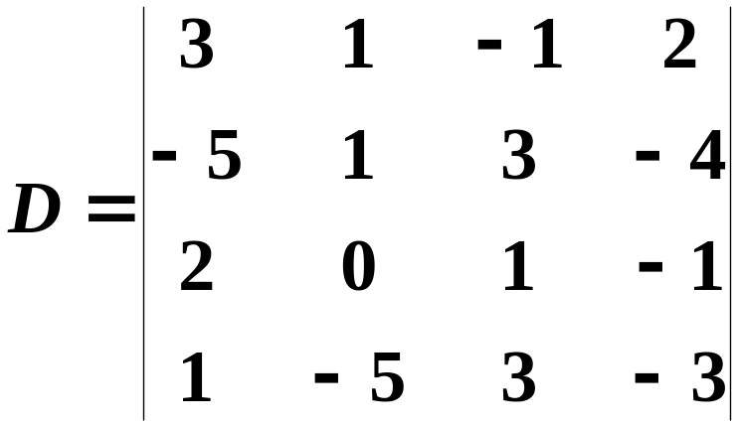



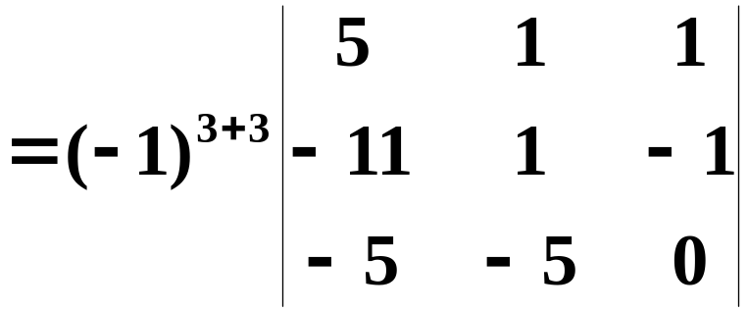
例1: 计算行列式

Slide 16
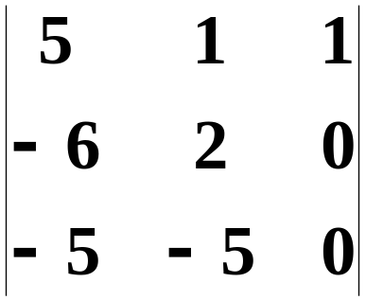

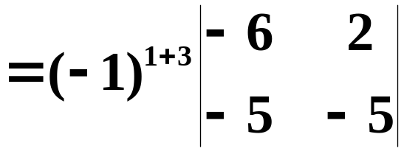
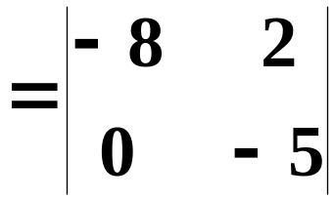

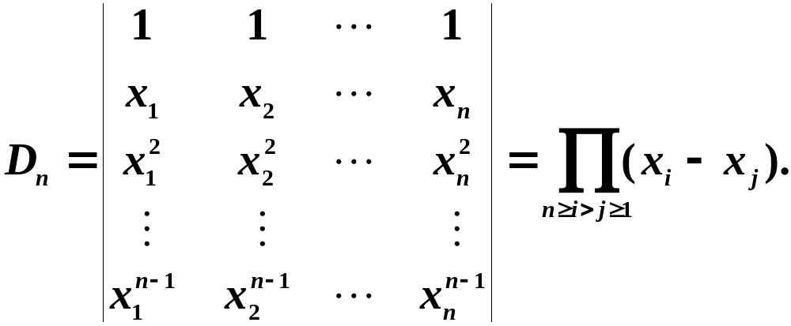

例2:
证明范德蒙德(Vandermonde)行列式

Slide 17
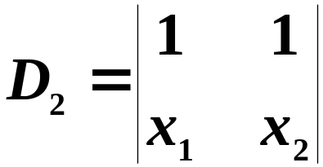

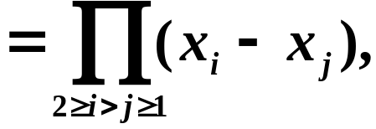
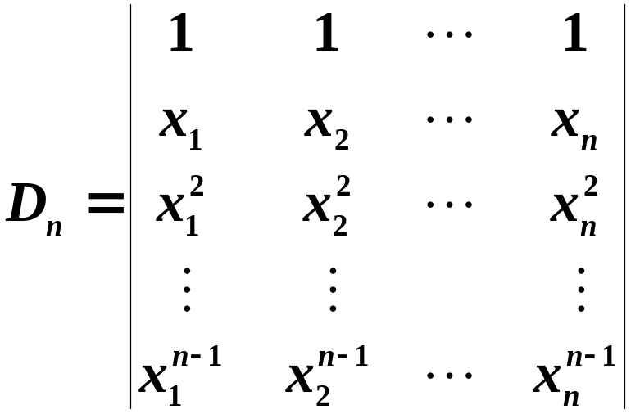



证明：
用数学归纳法
(1) 当n=2时,
结论成立。
(2) 设n－1阶范德蒙德行列式成立，往证n阶也成立。

Slide 18
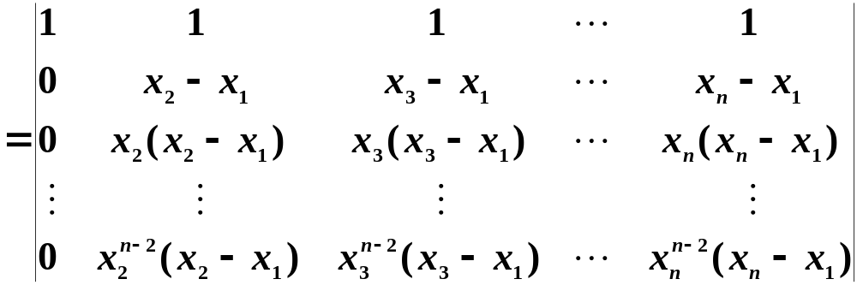
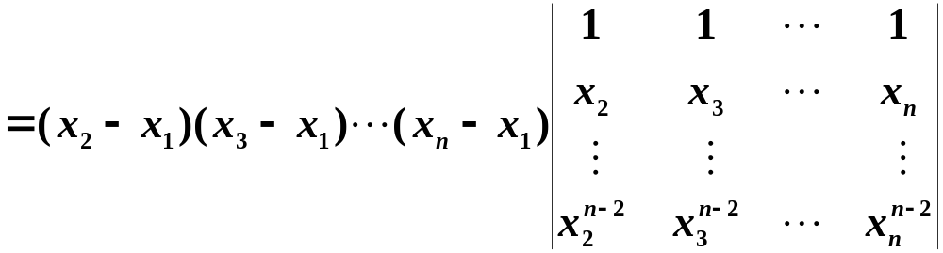
n-1阶范德蒙德行列式

Slide 19
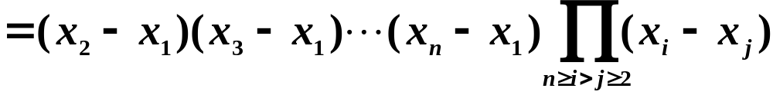
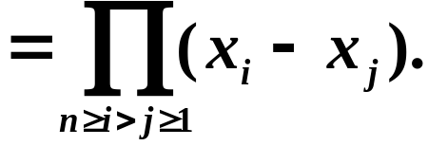
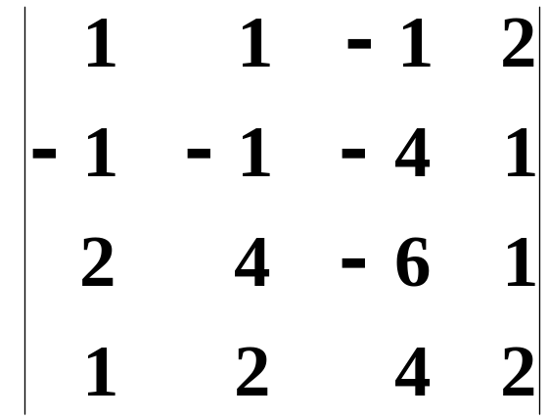
证毕。
练习：用降阶法
（按行按列展开）
计算行列式的值。
=57

Slide 20
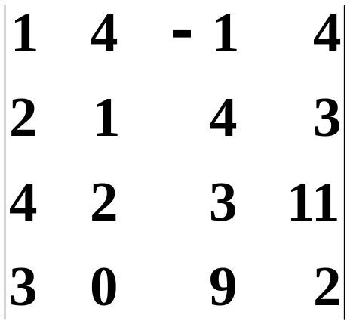
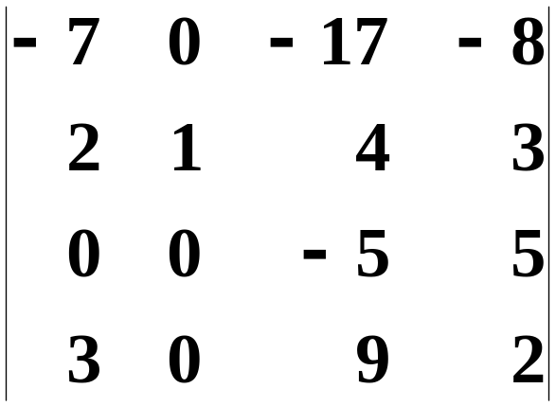







五（加）. 利用性质及展开定理计算行列式的例题：
例1：
按第二列展开
按第二行展开

Slide 21




例2：

Slide 22




Slide 23





例3：
箭形行列式
目标：把第一列化为
上三角形行列式

Slide 24


例4：
箭形行列式

Slide 25



Slide 26




例5：
（可以化为箭形行列式）

Slide 27







Slide 28






思考题:
求第一行各元素的代数
余子式之和
解:
第一行各元素的代数余子式之和可以表示成

Slide 29


Slide 30



六. Cramer 法则
引入行列式概念时，求解二、三元线性方程组，当系数
行列式
时，方程组有唯一解，
含有n个未知数，n个方程的线性方程组，与二、三元线性方
程组类似，它的解也可以用n阶行列式表示。
Cramer法则：
如果线性方程组
的系数行列式不等于零，

Slide 31








即
则线性方程组(1)有唯一解，
其中 是把系数行列式 中第 列的元素用方程
组右端的常数项代替后所得到的 阶行列式，即

Slide 32




证明：
再把 方程依次相加，得

Slide 33






由代数余子式的性质可知,
上式中除了
的系数等于D,
其余
的系数均等于0，而等式右端为
于是
当 时,方程组(2)有唯一的一个解
由于方程组(2)与方程组(1)等价,所以
也是方程组的(1)解。

Slide 34






例1： 用Cramer法则解线性方程组。
解：

Slide 35



Slide 36

注:
1. Cramer法则仅适用于方程个数与未知量个数相等的情形。
理论意义：给出了解与系数的明显关系。
但用此法则求解线性方程组计算量大，不可取。
3. 撇开求解公式
Cramer法则可叙述为下面定理：
定理1：
如果线性方程组(1)的系数行列式 则(1)一定有解,且解是唯一的 .
定理2：
如果线性方程组(1)无解或有两个不同的解，则它的系数行列式必为零.

Slide 37


非齐次与齐次线性方程组的概念:
线性方程组
则称此方程组为非齐次线性方程组。
此时称方程组为齐次线性方程组。

Slide 38


齐次线性方程组
易知，
一定是(2)的解，
称为零解。
若有一组不全为零的数是(2)的解，称为非零解。

Slide 39



定理3：
如果齐次线性方程组的系数行列式
则齐次线性方程组没有非零解（只有零解）。
定理4：
如果齐次线性方程组有非零解，
则它的系数行列式必为0。
系数行列式
有非零解.

Slide 40







例2： 问 取何值时，
齐次线性方程组
有非零解？
解：
齐次方程组有非零解，则
所以 或 时齐次方程组有非零解。

Slide 41


对于n元齐次线性方程组的Cramer法则的推论，常被用来
解决解析几何的问题。
例3:
求空间的四个平面
相交的必要条件。
解：
四个平面相交于一点，即线性方程组
有解。

Slide 42



从另一角度看，形式上可以把
看作是四元
线性方程组
的一组非零解。
因为齐次线性方程组有非零解的充要条件是
所以，四平面相交的必要条件为

Slide 43



例4：
已知三次曲线
在四个点
处的值为
试求系数
解：

Slide 44




若用Cramer法则求此方程组的解，有
（考虑范德蒙德行列式）

Slide 45









Slide 46
思考题:
当线性方程组的系数行列式为零时,能否用克拉默
法则解方程组?为什么?此时方程组的解为何?
解答:
不能,此时方程组的解为无解或有无穷多解.

